Slide 1
Mgr. Karel Kubíček, Ph.D.
F1190: Lipidy

Slide 2
Lipidy, membrány
Doporučená literatura:
Cotterill, R.: Biophysics: An Introduction, John Wiley & Sons, Ltd. 2002
Murray, R.K., Granner, D. K., Mayes, P., A., Rodwell, V., W.: Harper’s Illustrated Biochemistry, Lange Medical Books, 2003
Schuenemann, V.: Biophysik: Eine Einfuehrung, Springer, 2005
Garrett, R.H., Grisham, C.M.: Biochemistry, 2nd ed., 1999
Jackson, M.B.: Molecular and Cellular Biophysics, Cambridge University Press, 2006
Lipidy, membrány
Mastné kyseliny
Fosfolipidy
Triglyceroly
Grlycerofosfolipidy
Vosky, terpény
Steroidy

Slide 3
Lipidy
Hydrofobní (nerozpustné ve vodě; obsahující pouze nepolární skupinu) nebo amfifilní (obsahují jak polární, tak nepolární skupinu)
Zásobarny metabolické energie
Mastné kyseliny
Dlouhý, nepolární –CH₂- konec
Polární karboxylová skupina
Nasycené (stearová, plamitová, arašídová)
Nenasycené - mono- (jedna dvojitá vazba; olejová)/poly-(více dvojitých vazeb) nenasycené

Slide 4
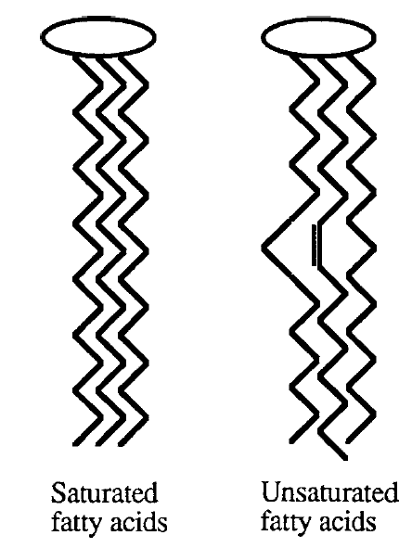

Slide 5
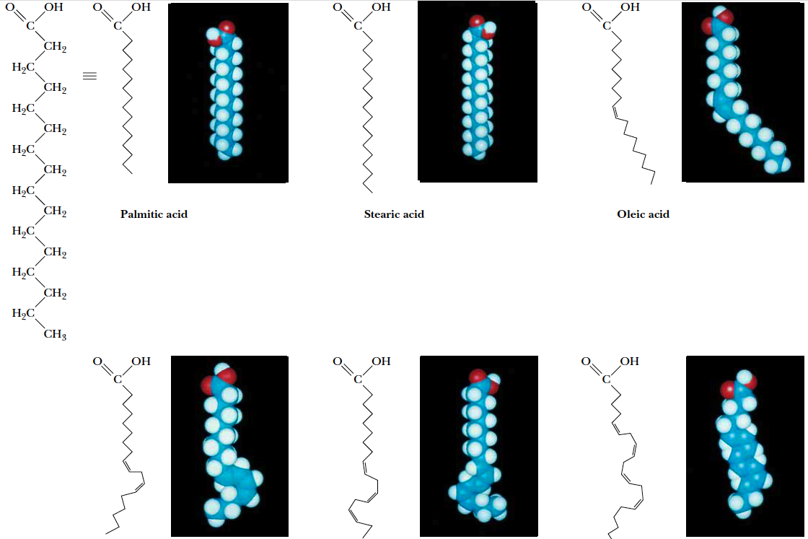

Slide 6
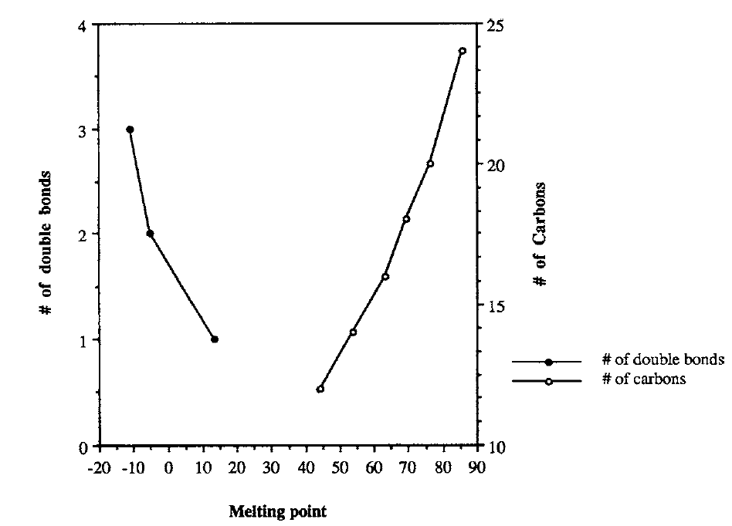

Slide 7
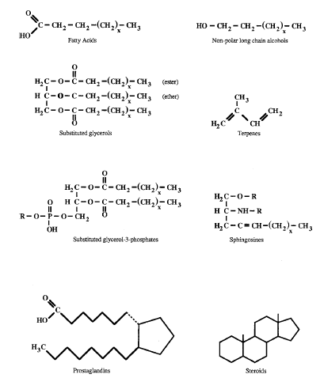

Slide 8
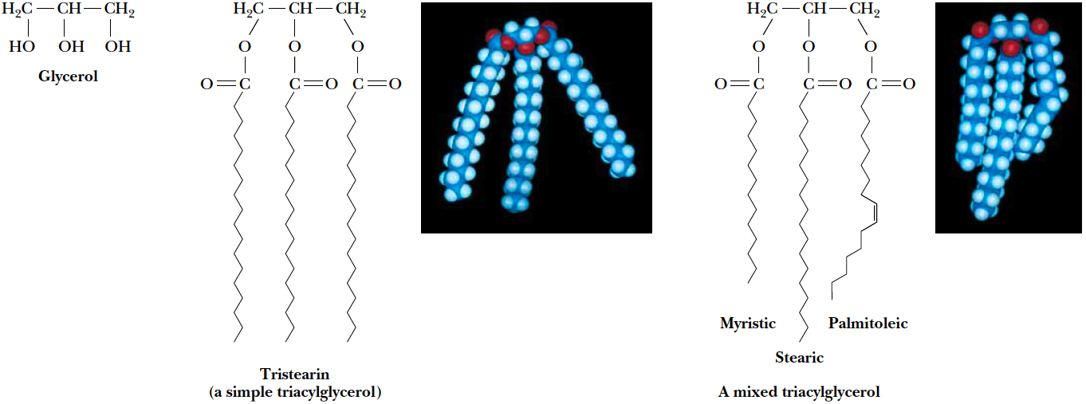
Triglyceroly (triglycidy)
- Zmýdelnění – reakce acylglycerolů s alkáliemi vzniká sůl mastné kyseliny a glycerol (výroba mýdla)

Slide 9
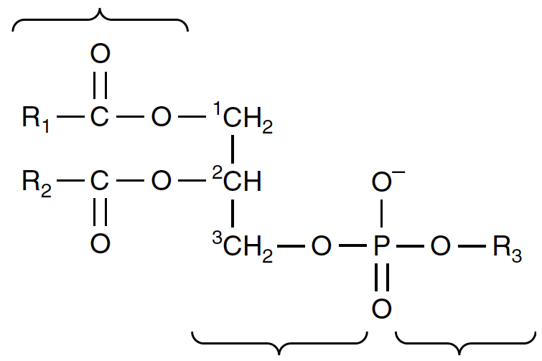
Fosfolipidy
- Esenciální prvek biologických membrán
Mastná kyselina
glycerol
fosforylovaný alkohol

Slide 10
Kyselina fosfatidová –základní sloučenina fosfolipidů

Slide 11
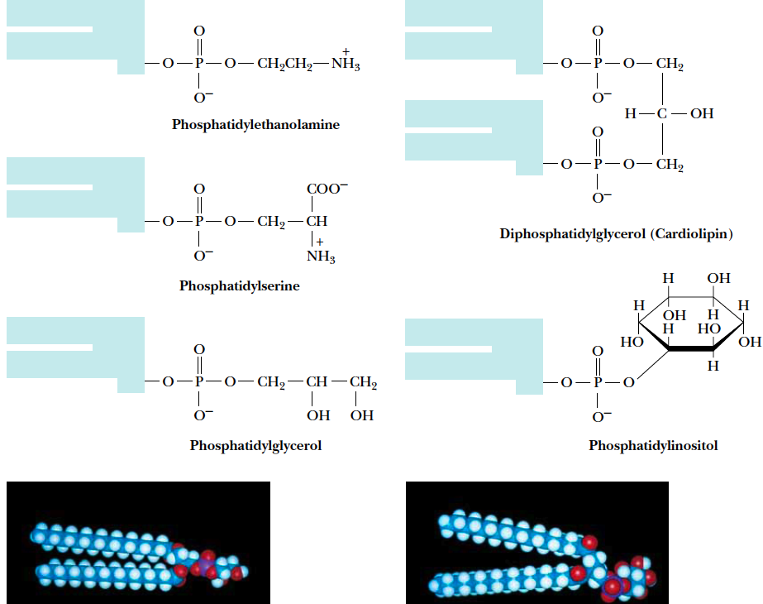

Slide 12
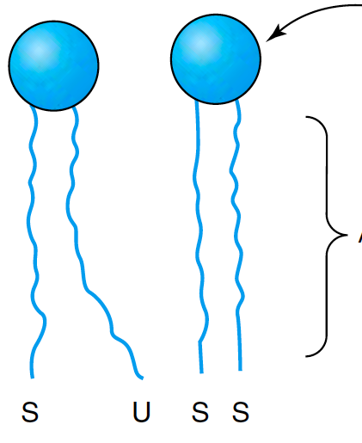
Schéma fosfolipidu (nebo jiného membránového lipidu)
Polární “hlavička”
Nepolární konec (nasycený – S- nebo nenasucený – U)

Slide 13
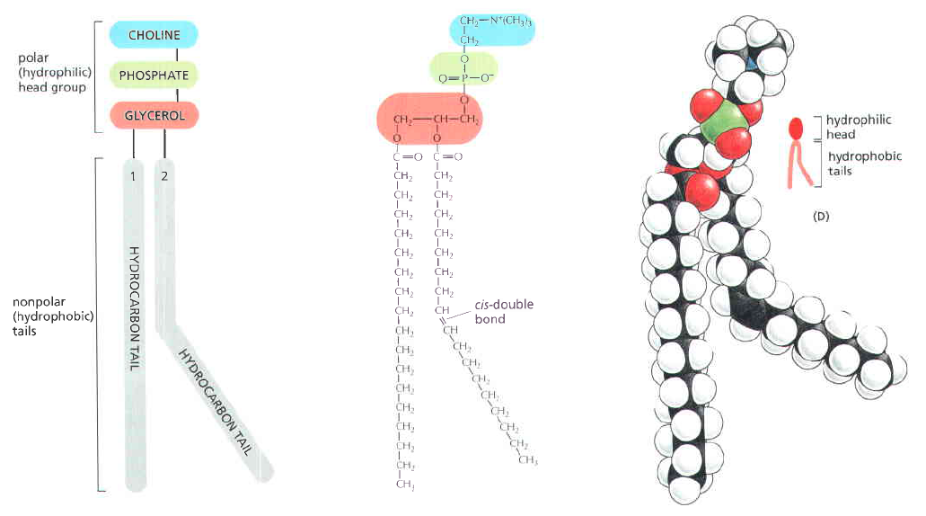

Slide 14
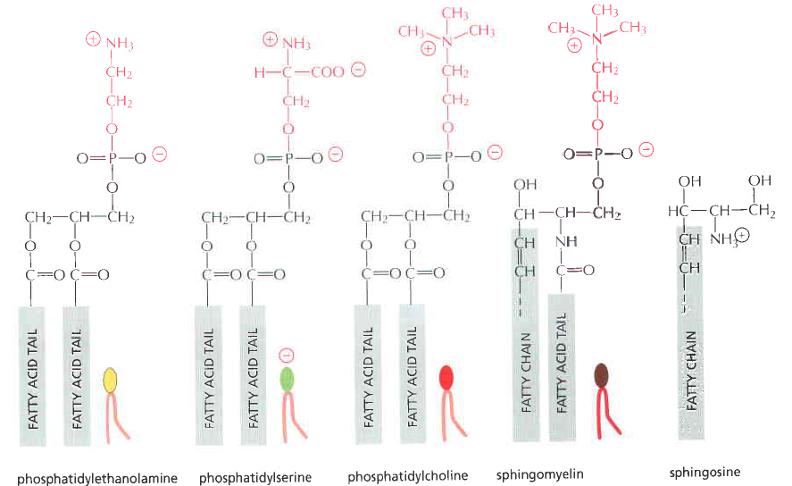

Slide 15
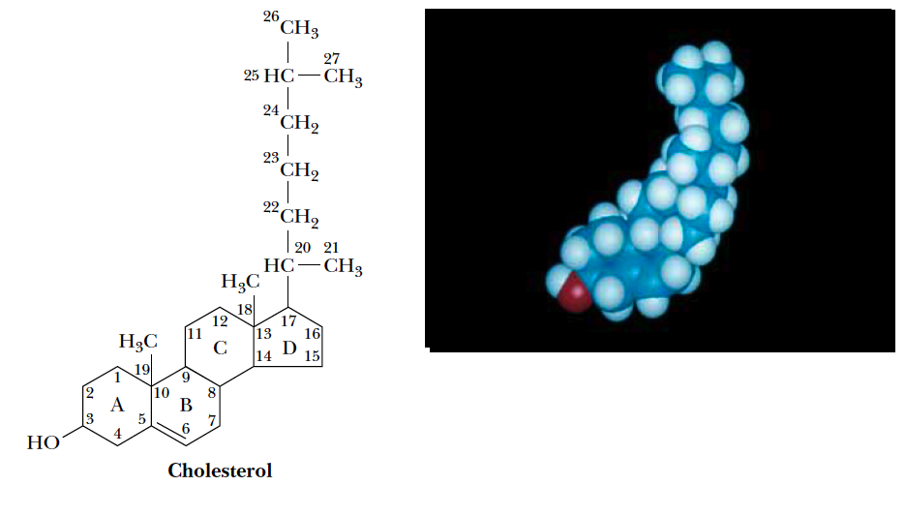
Steroidy, cholesterol

Slide 16
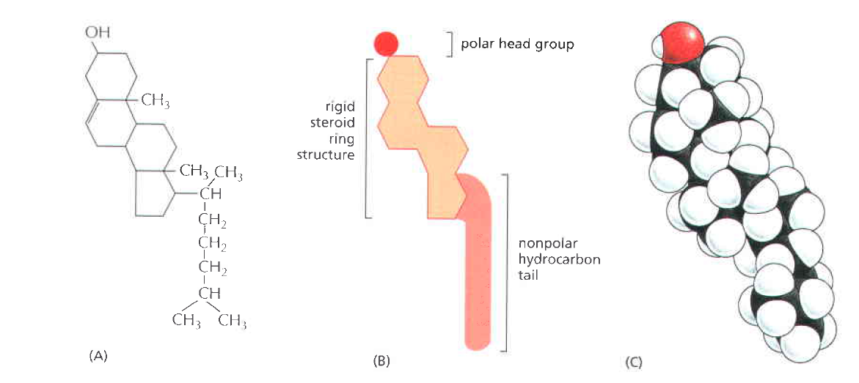

Slide 17
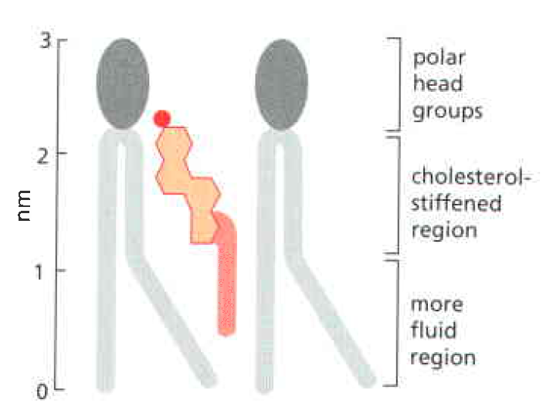

Slide 18
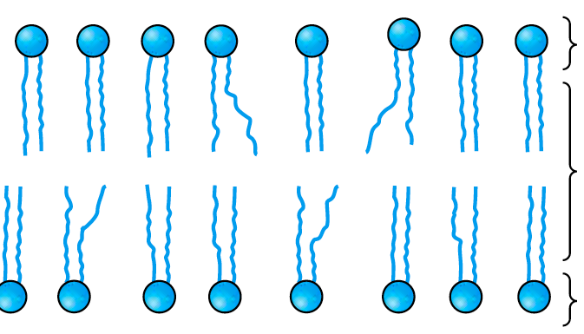
Lipidová dvojvrstva
Hydro-
-filní
-fobní
-filní

Slide 19
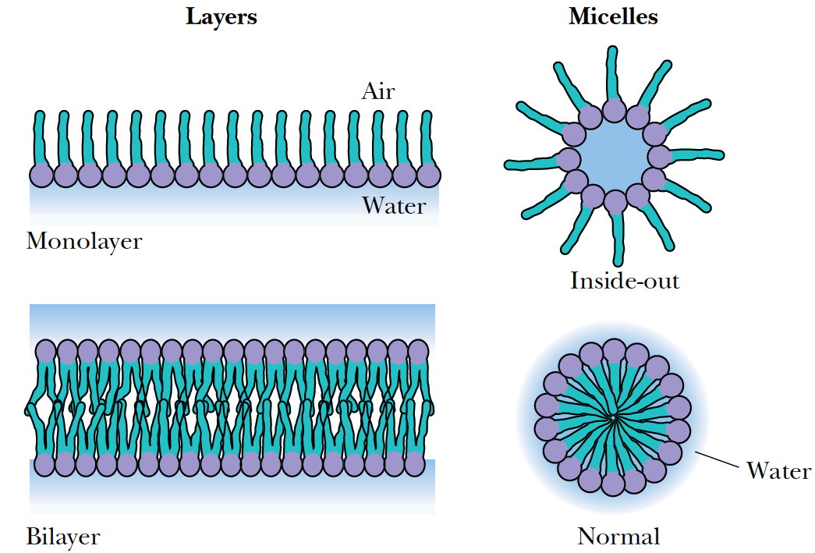

Slide 20
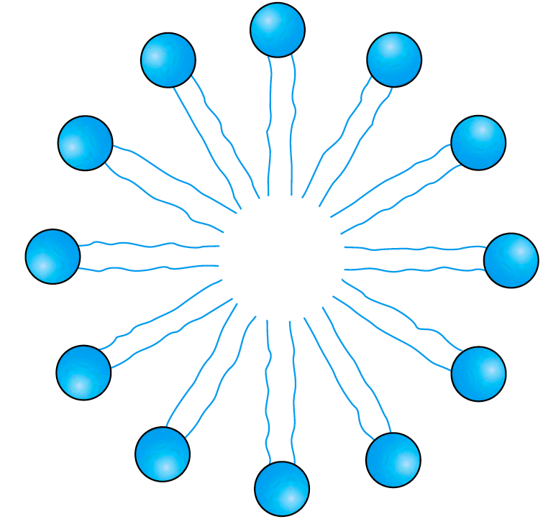
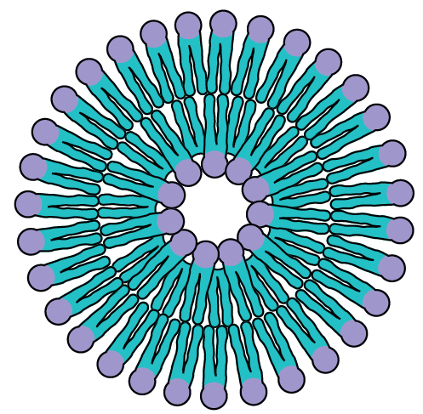
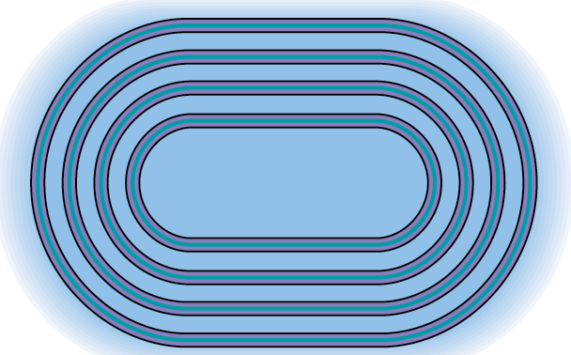
Micela
Unilamelární vesikula
Multilamelární vesikula

Slide 21
Příprava a studium monovrstev a jejich studium
Franklinův experiment
Langmuirova-Blodgettové vanička
Odpařováním organických rozpouštědel
Rentgenová difrakce a odraz
Elipsometrie
BAM – Brewster angle microscopy – mikroskopie Brewsterova úhlu
AFM – mikroskopie atomárních sil
Fluorescenční mikroskopie

Slide 22
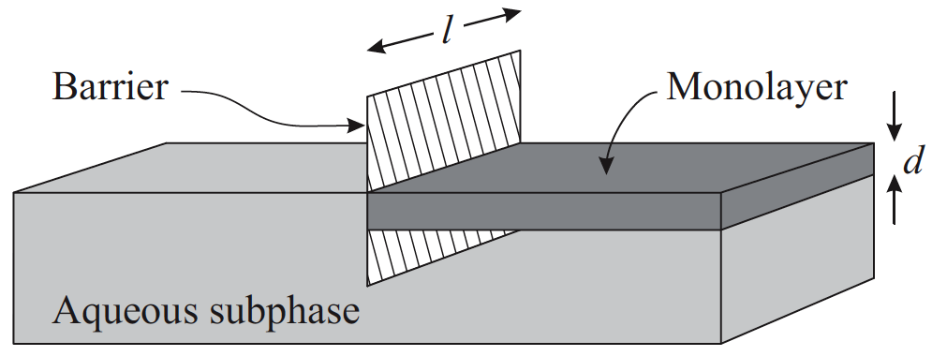
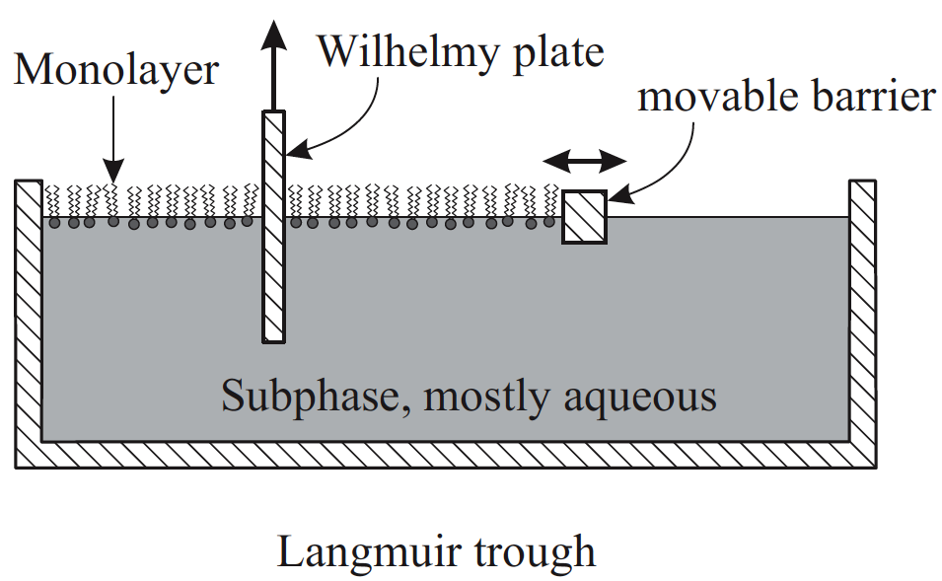
Langmuirovy-Blodgettové vrstvy (filmy)

Slide 23
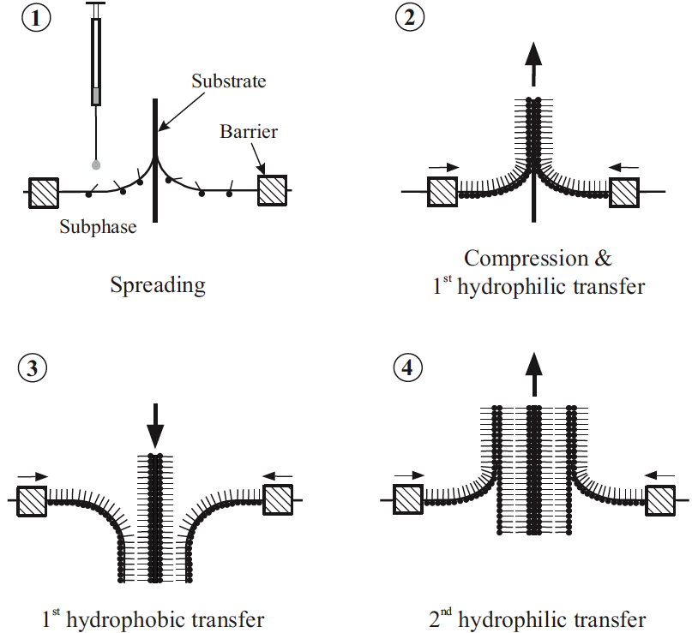

Slide 24
Franklinův experiment

Slide 25
Přibližné určení průměru molekuly kyseliny stearové
Pomůcky
Pettriho miska o průměru asi 240 mm, dětský zásyp, destilovaná voda, (odměrný válec o objemu do 5 ml, lékařské kapátko, posuvné měřidlo, kyselina stearová/olejová, lecithin=fosfatidilcholin, lékařský benzín nebo jiné vhodné rozpouštědlo, jemný korkový prášek)
Teoretická část
Jestliže přeneseme na dostatečně velký volný povrch vody poprášený korkovým práškem nebo dětským zásypem kapku mastné kyseliny, kapka se po povrchu rozteče a utvoří na něm tenkou monomolekulární vrstvu o výšce rovné průměru molekuly kyseliny stearové/olejové.
Ze známého objemu kapky a obsahu plochy monomolekulární vrstvy lze určit výška tenké vrstvy, a tím přibližně průměr molekuly kyseliny.
Při experimentu se nepoužívá čistá kyselina (velká plocha monomolekulární vrstvy), ale roztok kyseliny v těkavém rozpouštědle (rychle se odpaří).
Prášek na povrchu vody slouží k vymezení okrajů vrstvy kyseliny.

Slide 26
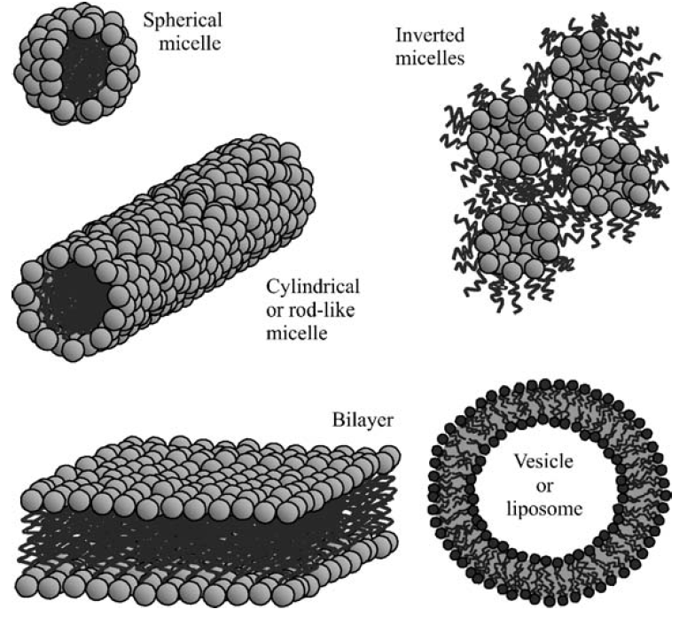

Slide 27
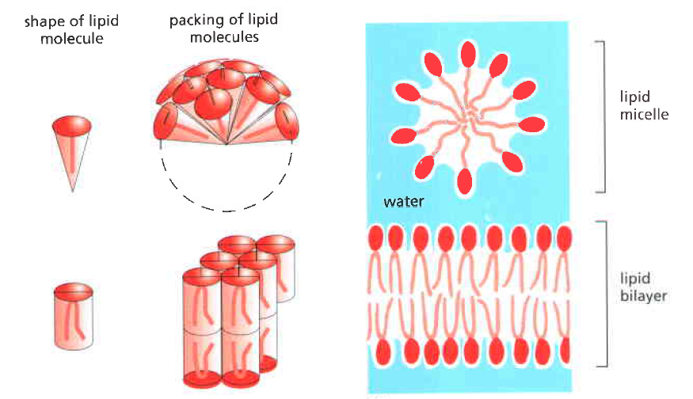

Slide 28
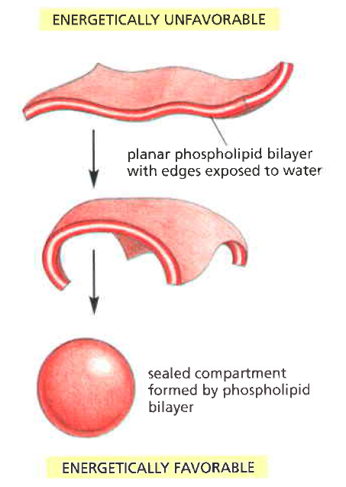

Slide 29
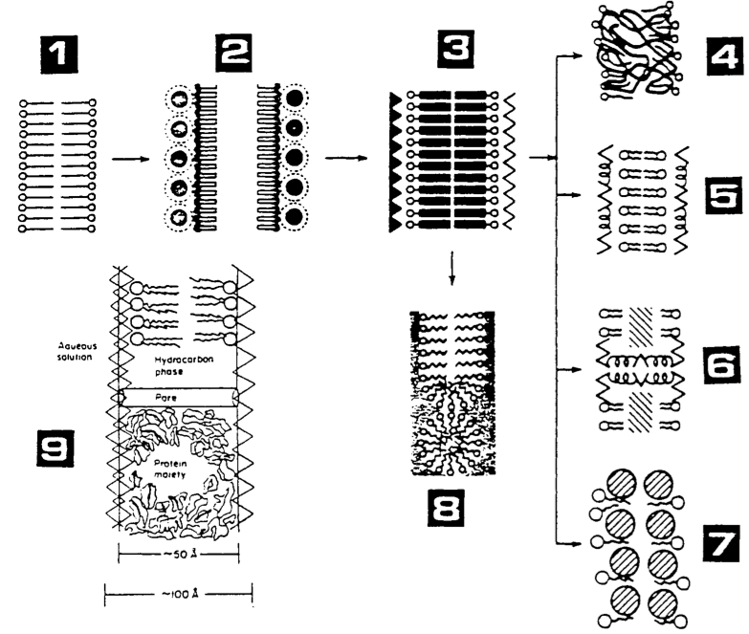
Gorter & Grendel
Harvey, Danielli, Davson
Robertson (X-ray diffraction)
Benson
Singer & Nicolson
--------”----------
Green
Sjostrand & Lucy
Brown (1971)

Slide 30
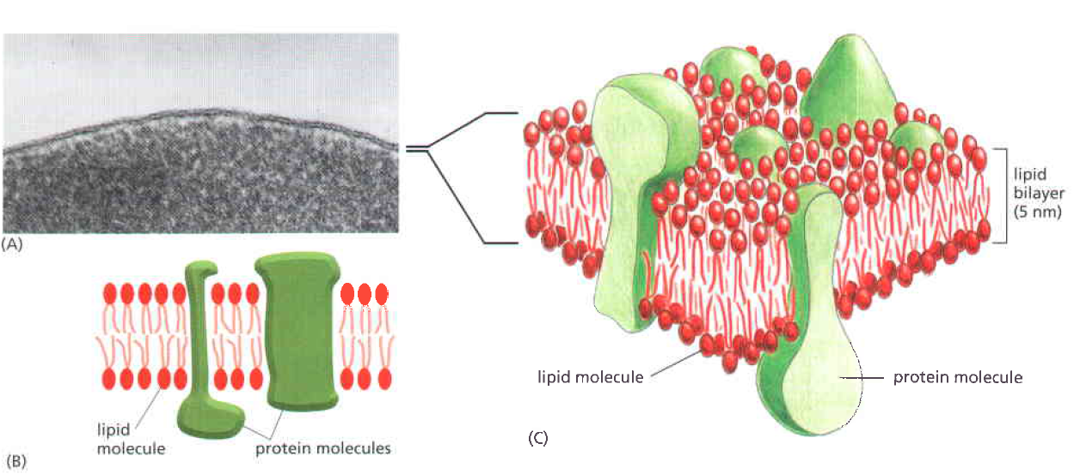

Slide 31
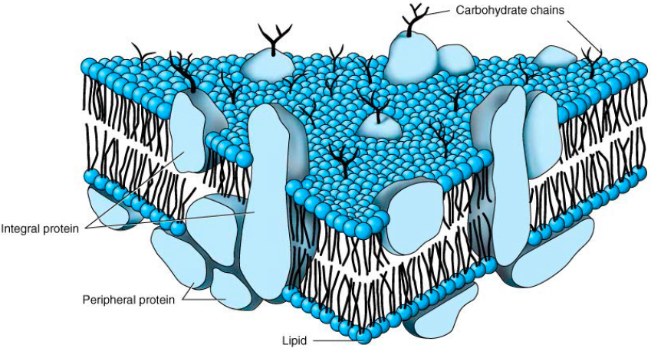
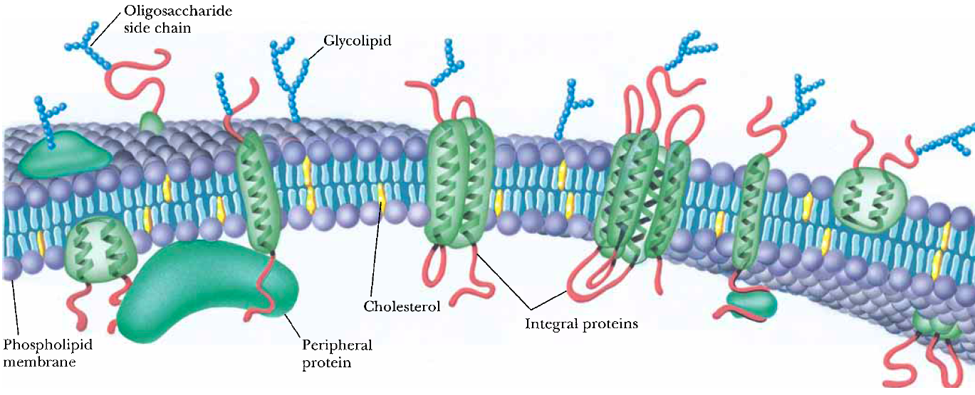
Model tekuté mozaiky

Slide 32
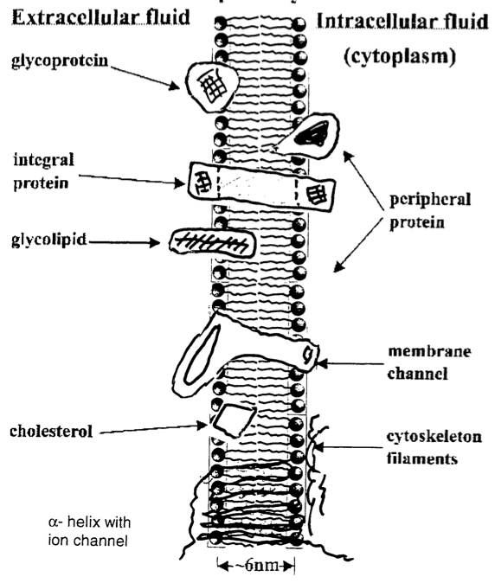

Slide 33
Membránové kanály
Výměna iontů mezi vnitřním a vnějším prostředím buňky je uskutečňována membránovými kanály.
Kanály se liší od přenašečů mají pevná vazebná místa pro ionty a v membráně vytvářejí póry propustné pro vodu.
Otevírání/uzavírání těchto pórů/kanálů (vrátkování/gating) se může dít několika mechanismy. Vedle elektrického je vrátkování některých kanálů ovládáno jinými podněty (chemickou vazbou látek, mechanickým napětím aj.).
Průchod iontů celým kanálem nelze považovat za volnou difuzi. Většina kanálů je totiž charakterizována větší či menší mírou selektivity v propustnosti iontů. V tomto smyslu hovoříme o sodíkových, draslíkových, vápníkových nebo chloridových kanálech.
Transport iontů kanály nevyžaduje dodání energie.

Slide 34
Otevírání/zavírání kanálů (gating/vrátkování)

Slide 35
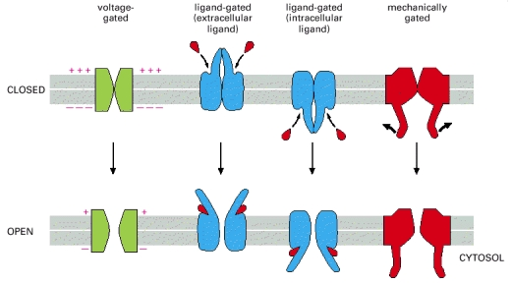
Otevírání/zavírání kanálů (gating/vrátkování)

Slide 36
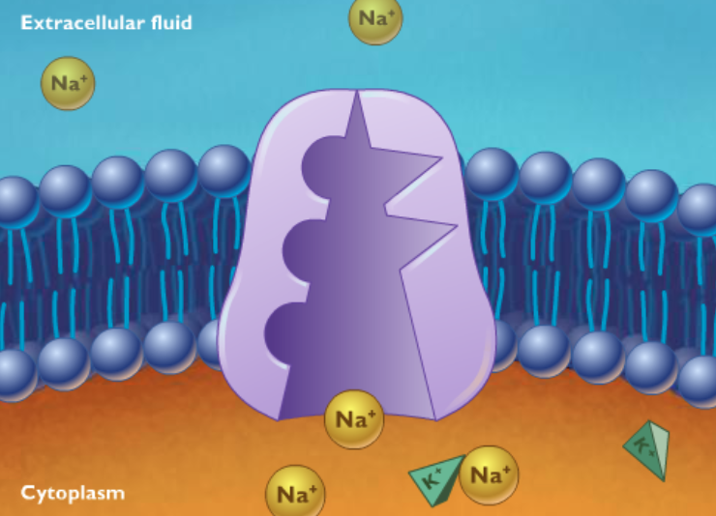
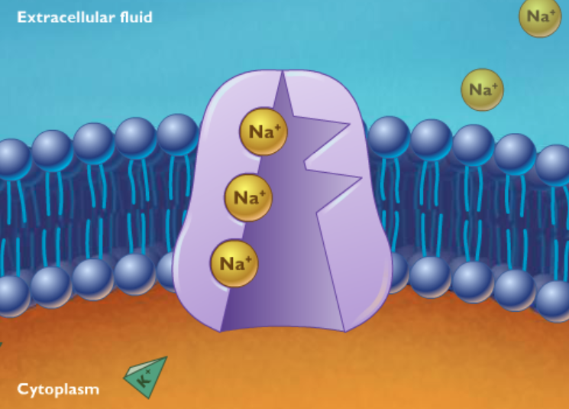
Na⁺/K⁺ pumpa
© The McGraw-Hill Companies, Inc.

Slide 37
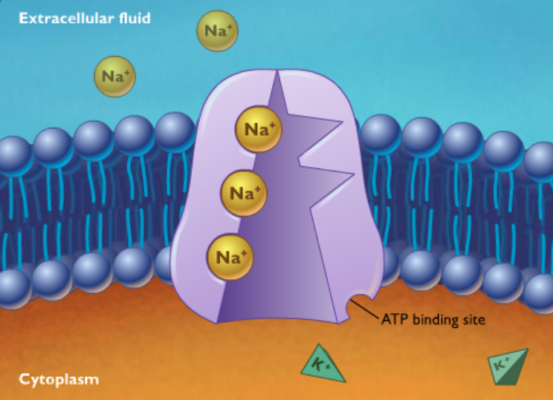
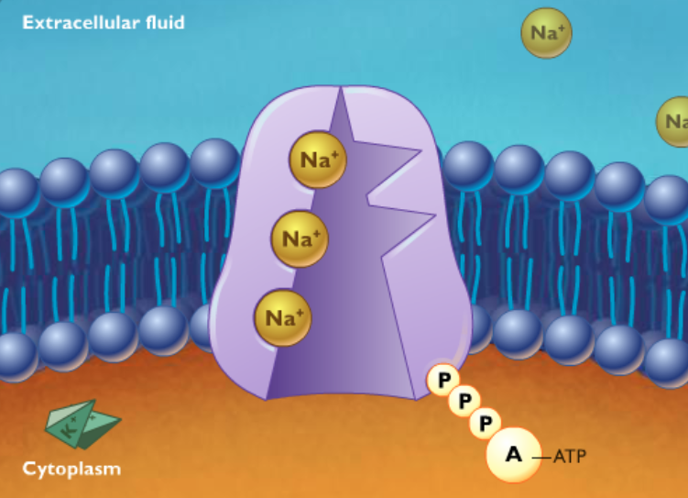
Na⁺/K⁺ pumpa
© The McGraw-Hill Companies, Inc.

Slide 38
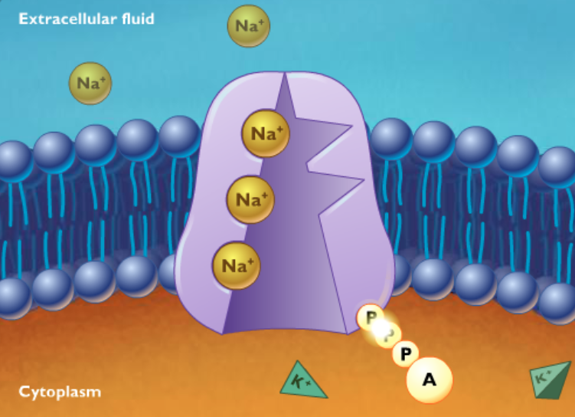
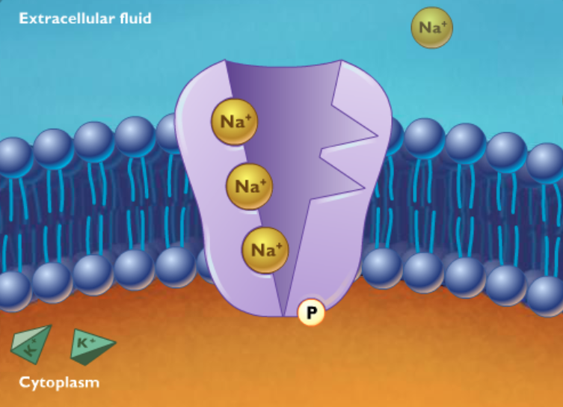
Na⁺/K⁺ pumpa
© The McGraw-Hill Companies, Inc.

Slide 39
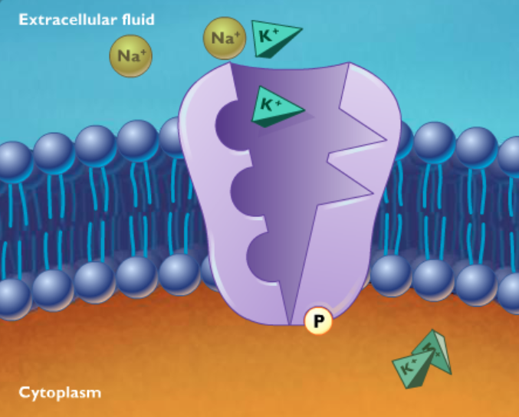
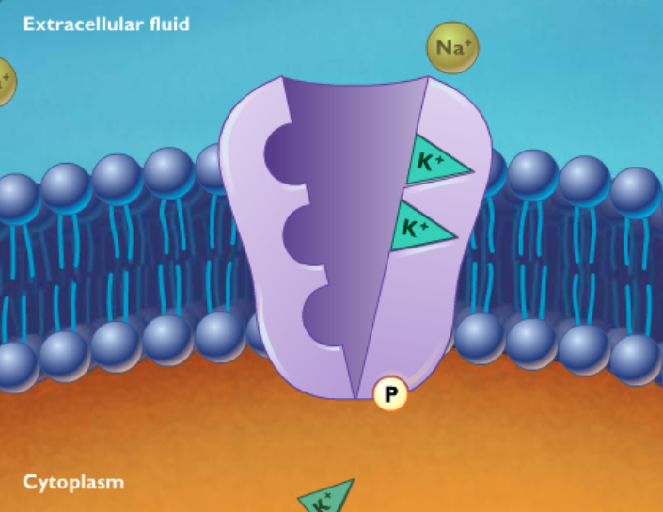
Na⁺/K⁺ pumpa
© The McGraw-Hill Companies, Inc.

Slide 40
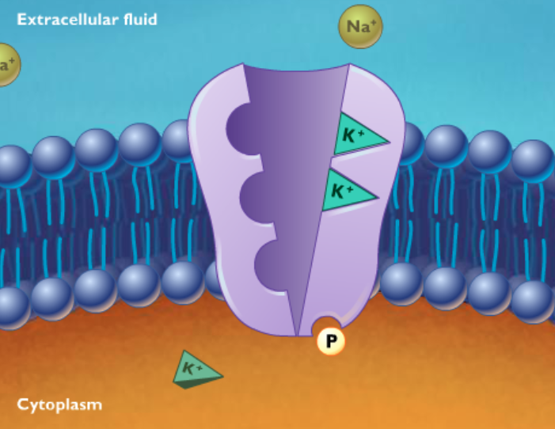
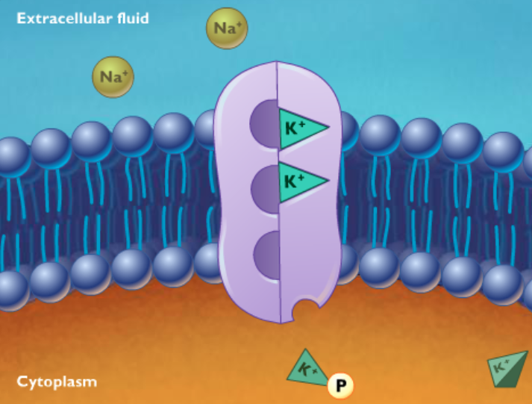
Na⁺/K⁺ pumpa
© The McGraw-Hill Companies, Inc.

Slide 41
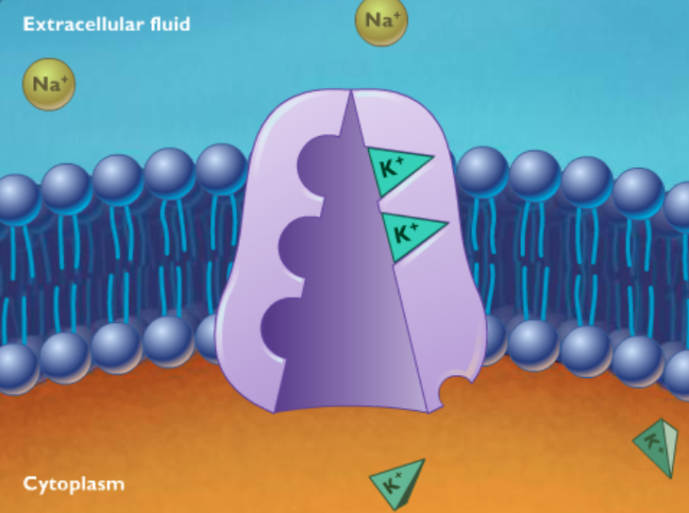
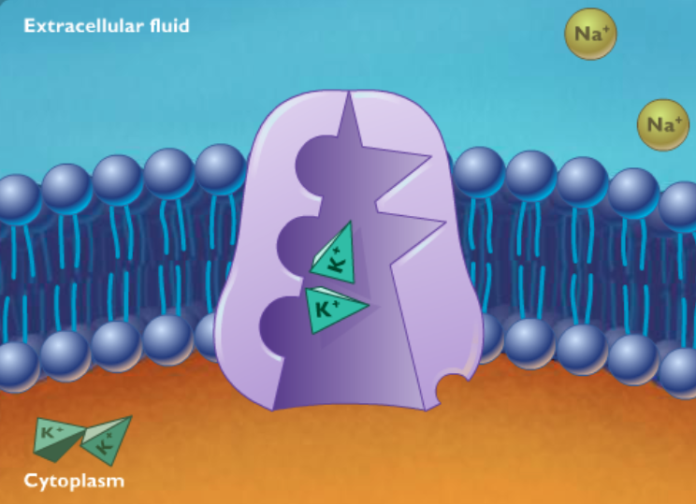
Na⁺/K⁺ pumpa
© The McGraw-Hill Companies, Inc.

Slide 42
Sodno-draselná pumpa
Objevena cca v 1957 Jensem Christianem Skou, který za ni v r. 1997 dostal ½ NC za chemii za “objev iontového přenašeče Na⁺/K⁺ ATPázy”
Poskytuje 1/3 energetického výdaje (některých) buněk a až 2/3 energetického výdaje neuronů
Kontroluje mj. objem buňky (zabraňuje prasknutí buňky vlivem osmózy)
Udržuje klidový (resting) potenciál buňky
3Na⁺ → (out); 2K⁺ ←(in); z toho tedy=> 1⁺ →
Export Na⁺ poskytuje hnací sílu pro další sekundární aktivní membránové přenašeče (např. import glukózy, amino kys. a dalších živin)

Slide 43
Membrány fungují jako:
dynamický povrch pro např. Enzymatické, receptorové procesy a imunologické rozpoznávání
difúzní bariéra kontrolující iontové složení cytoplazmy
elektrický isolant obsahující řadu pasivních a aktivních “elektrických” zařízení, jež regulují membránový potenciál a elektrodynamické podmínky v okolí membrány
mechanický povrch zajišťující integritu buňky, ovlivňují její tvar a pohyblivost

Slide 44
Mechanické vlastnosti membrán
Translace a rotace membránových komponent
Planární roztažení
Shear deformace
Translokace membránových proteinů spektrinovou sítí
Ohnutí membrán vlivem asymetrických proteinů nebo lipidů
Vytlačení membránových komponent s nižší pružností z vysoce ohnutých oblastí

Slide 45
